Slide 1

Welcome to
Frontend Web Development Basics

Slide 2
Sesi 4
CSS (Cascading Stylesheet)

Slide 3
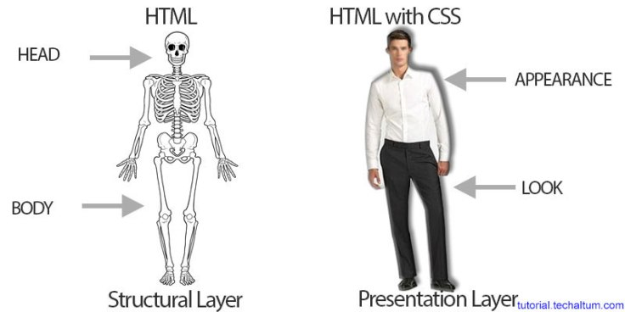
CSS (Cascading Style Sheet)

Slide 4
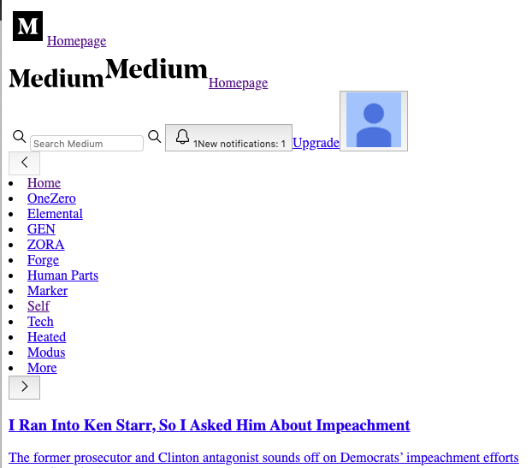
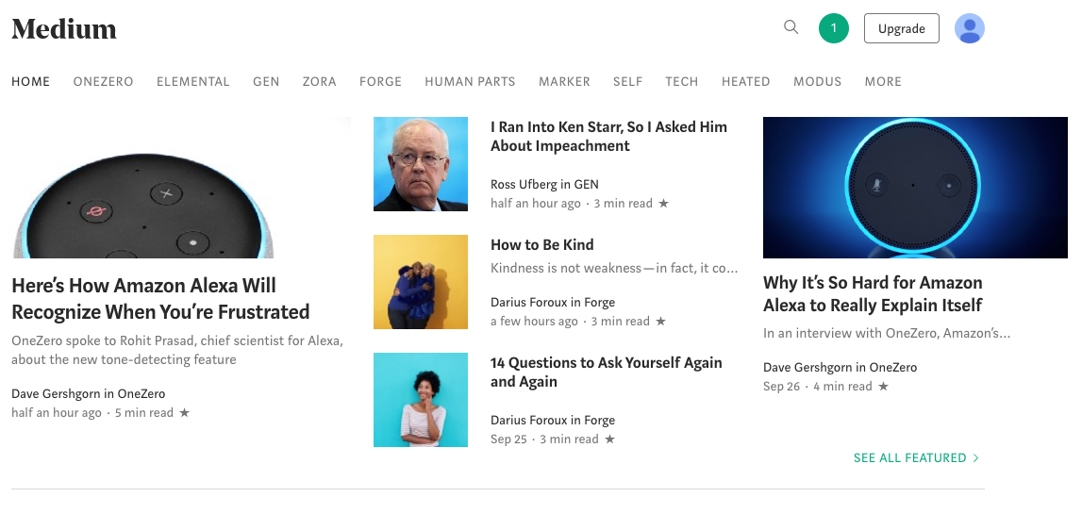
HTML without CSS
HTML with CSS

Slide 5
CSS style placement
Inline <p style='color: #ff0000;'>Some red text</p>
Internal (di dalam tag <head>) <style>
p { color: #ff0000; }
</style>
External <link rel='stylesheet' type='text/css' href='assets/css/stylesheet.css' />

Slide 6
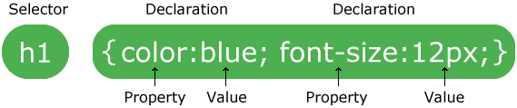
CSS Rules

Slide 7
CSS Selector
CLASS
TIDAK UNIK
Kita bisa menggunakan class yang sama untuk element HTML lebih dari satu
Kita bisa menggunakan lebih dari satu class pada element HTML yang sama
Class menggunakan simbol . (dot) di depan namanya
ID
UNIK
Setiap element hanya boleh memliki satu id.
Setiap page hanya boleh memiliki satu element dengan id tersebut.
Id menggunakan simbol # (hash) di depan namanya

Slide 8
CSS Selector Example
CLASS
<style>
.blue { color: blue; }
</style>
<p class="blue">Some text</p>
ID
<style>
#id1 { color: red; }
</style>
<p id="id1">Some text</p>

Slide 9
Comment in CSS
HTML:
<!--- this is a comment -->
CSS:
/* this is a comment */
*tips: press (ctrl+ /) to make comment easier
(command + /)

Slide 10
Exercise Time!

